Slide 1

Beyond Blocks & Escapes
Relatório - 2
Victor Hugo Gondro Schmaedecke

Slide 2
Revisão dos Objetivos Pessoais
Fazer um Jogo sozinho e autonomia, ter um jogo para trabalhar em depois do semestre.
Fazer um jogo sozinho pela primeira vez com certeza foi uma experiência desafiadora, eu me arrependo bastante de não ter feito tudo o que eu podia para começar o projeto mais cedo, eu creio que eu poderia ter feito um produto bem melhor.
Na questão de autonomia eu acredito ter feito bastante progresso, especialmente se aproximando para o final de semestre, as minhas outras responsabilidades não diminuíram mas eu comecei a criar a disciplina de trabalhar continuamente no jogo, possibilitando que eu realmente entregasse um jogo, não o jogo que eu gostaria de ter entregue mas um jogo por definição.
De uma forma geral eu não creio que fiz um ótimo trabalho nesse objetivo, mas olhando mais especificamente para o final do tempo de projeto eu estou muito orgulhoso do meu projeto, e motivado para continuar trabalhando nas férias, talvez não apenas nesse jogo, mas definitivamente até ele estar em um ponto em que eu me sinta mais feliz com.

Slide 3
Revisão dos Objetivos Pessoais
Aprender a programar de maneira Modular.
Em realidade esse objetivo evoluiu para ser algo mais geral como aprender a fatorar melhor e organizar melhor meus códigos, algo que eu creio ter progredido muito durante o semestre.
Desde modularizar a optimização e diferentes técnicas de programação, programar todos os aspectos de um jogo, mesmo que um simples, sozinho me ajudou muito a ter que de fato aprender novas técnicas e aplicações de programação que eu nunca havia visto antes.
Dando uma ênfase para Coroutines e Scriptable Objects, que eu me aprofundei mais em durante a produção do jogo. Além de diversos outros aspectos mais básicos em relação a variáveis(enums, structs, etc.) , métodos, Raycasts e sobre a Unity como ferramenta, como o novo sistema de Inputs e a implementação e Canvas, UI e Color.
Eu me foquei bastante em programação nesse projeto e creio que aprendi bastante.

Slide 4
Revisão dos Objetivos Pessoais
Vfx e Post-Processing
Esse aspecto era o que eu tinha imaginado que daria a cara de “polido” e único para o jogo, também é uma área que eu explorei pouco na minha vida, com exceção de estudos e shades básicos e também é meu maior arrependimento durante a produção do jogo.
Por conta do meu enorme atraso inicial, e também por conta da carga de trabalho das outras matérias ser bem maior do que eu pensei inicialmente, eu tive que gastar todo o meu tempo de projeto “correndo atrás”, implementando algumas mecânicas e aspectos interessantes, mas tendo que ir atrás de fazer as coisas necessárias para um jogo que estavam faltando o que me impossibilitou de lidar com as coisas mais avançadas que eu queria aprender.
No geral nenhum progresso nessa área, mas ainda desejo ir atrás disso antes do início do próximo semestre.

Slide 5
Revisão dos Objetivos Pessoais
Geral
Apesar dos desafios e dos “fracassos” desse semestre eu ainda me orgulho bastante da minha entrega, ambos por ser prova de que eu consigo fazer algo sozinho, por mais simples que seja, e também pelo meu grande progresso recente em relação ao meu maior objetivo do semestre que era trabalhar consistentemente.

Slide 6
Implementações
Como eu fiz o jogo solo, tudo que está implementado foi feito por mim(com exceção das músicas), mas eu gostaria de colocar os créditos mais importantes para o desenvolvimento:
Shinjingi - Platformer Controller Base
Christina Creates Games - Squash and Stretch
Small Hedge Games - Sound Manager
Brackeys - Menu
TaroDev - Sistema de Replay TimeTrail
Fernando Jun Okawa - Ajuda para implementação da Base do Dash
Todos esses elementos foram adaptados para suprimir as necessidades do jogo.
Agradeço também pela ajuda com as duas músicas do jogo e membro honorário da equipe:
Genaro Juliano - Músicas
E a todos que deram feedback para o projeto incluindo mas não limitados aos professores.

Slide 7
Entrega Complementar - Acompanhamento Semanal Final
Vídeo(Não é o vídeo da apresentação)
Áudio gravado corretamente, demonstrando Menu e novas funcionalidades.
Comentado com todas as mudanças da semana.
“Acompanhamento Semanal” Final

Slide 8
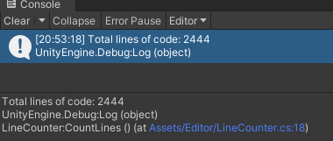
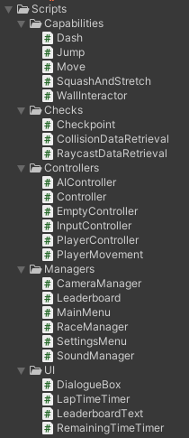
Implementação - Programação
Basicamente tudo que está no jogo agora foi feito durante o período da segunda entrega, com poucas exceções, por conta de muitos bugs e refatorações que foram necessárias quando novas mecânicas eram introduzidas
Principais implementações:
Squash and Stretch
Ceiling Edge Detection e Movimentação Fluída
Dash
Sistema de Implementação da Corrida(Gameplay Loop)
Sistema de Partículas
Sistema de LeaderBoard
Sistema de Ghosts TimeTrial (Ainda não está concluído)
2400 linhas totais
Scripts do Jogo

Slide 9
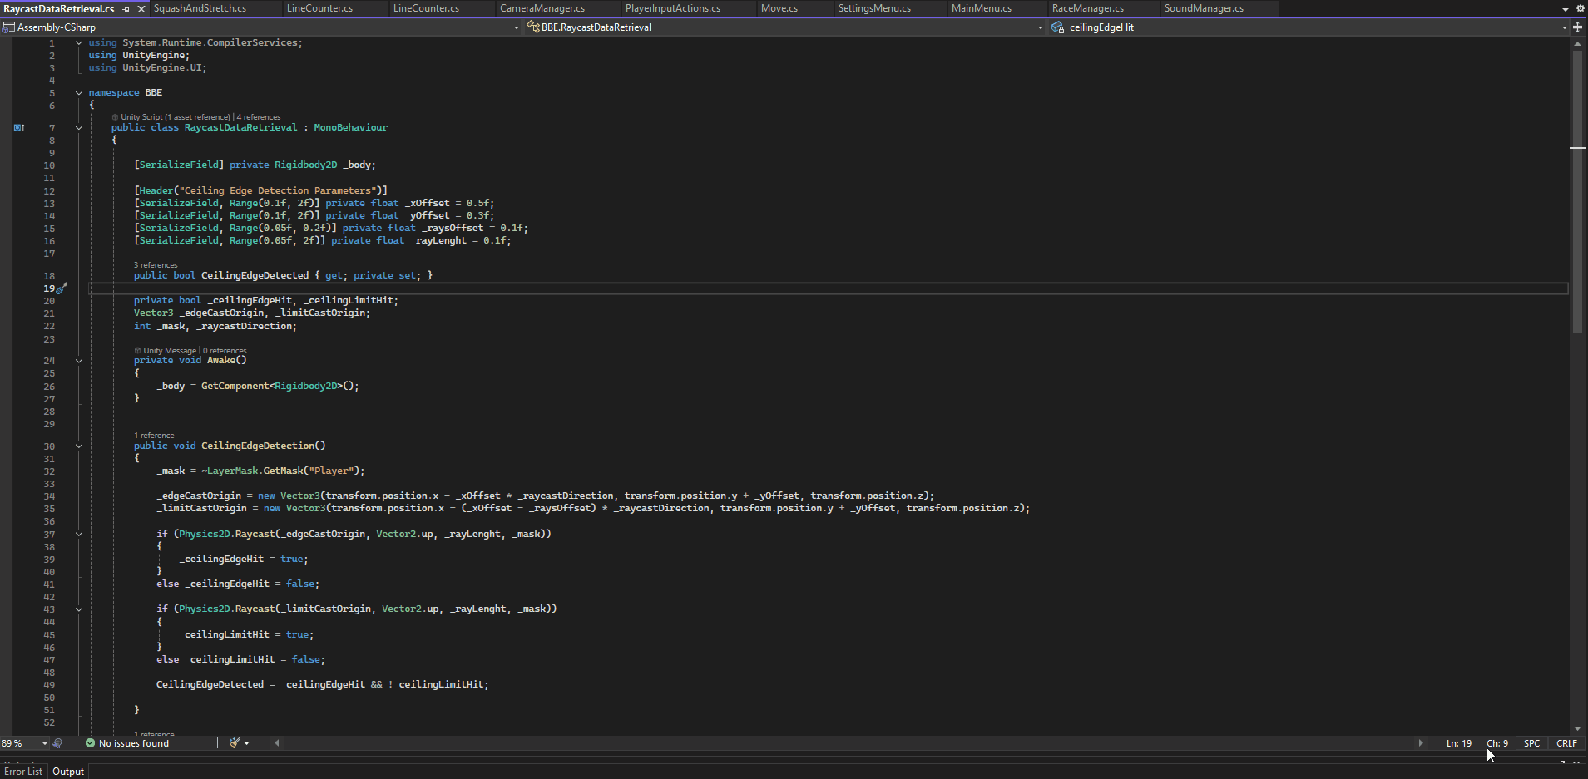
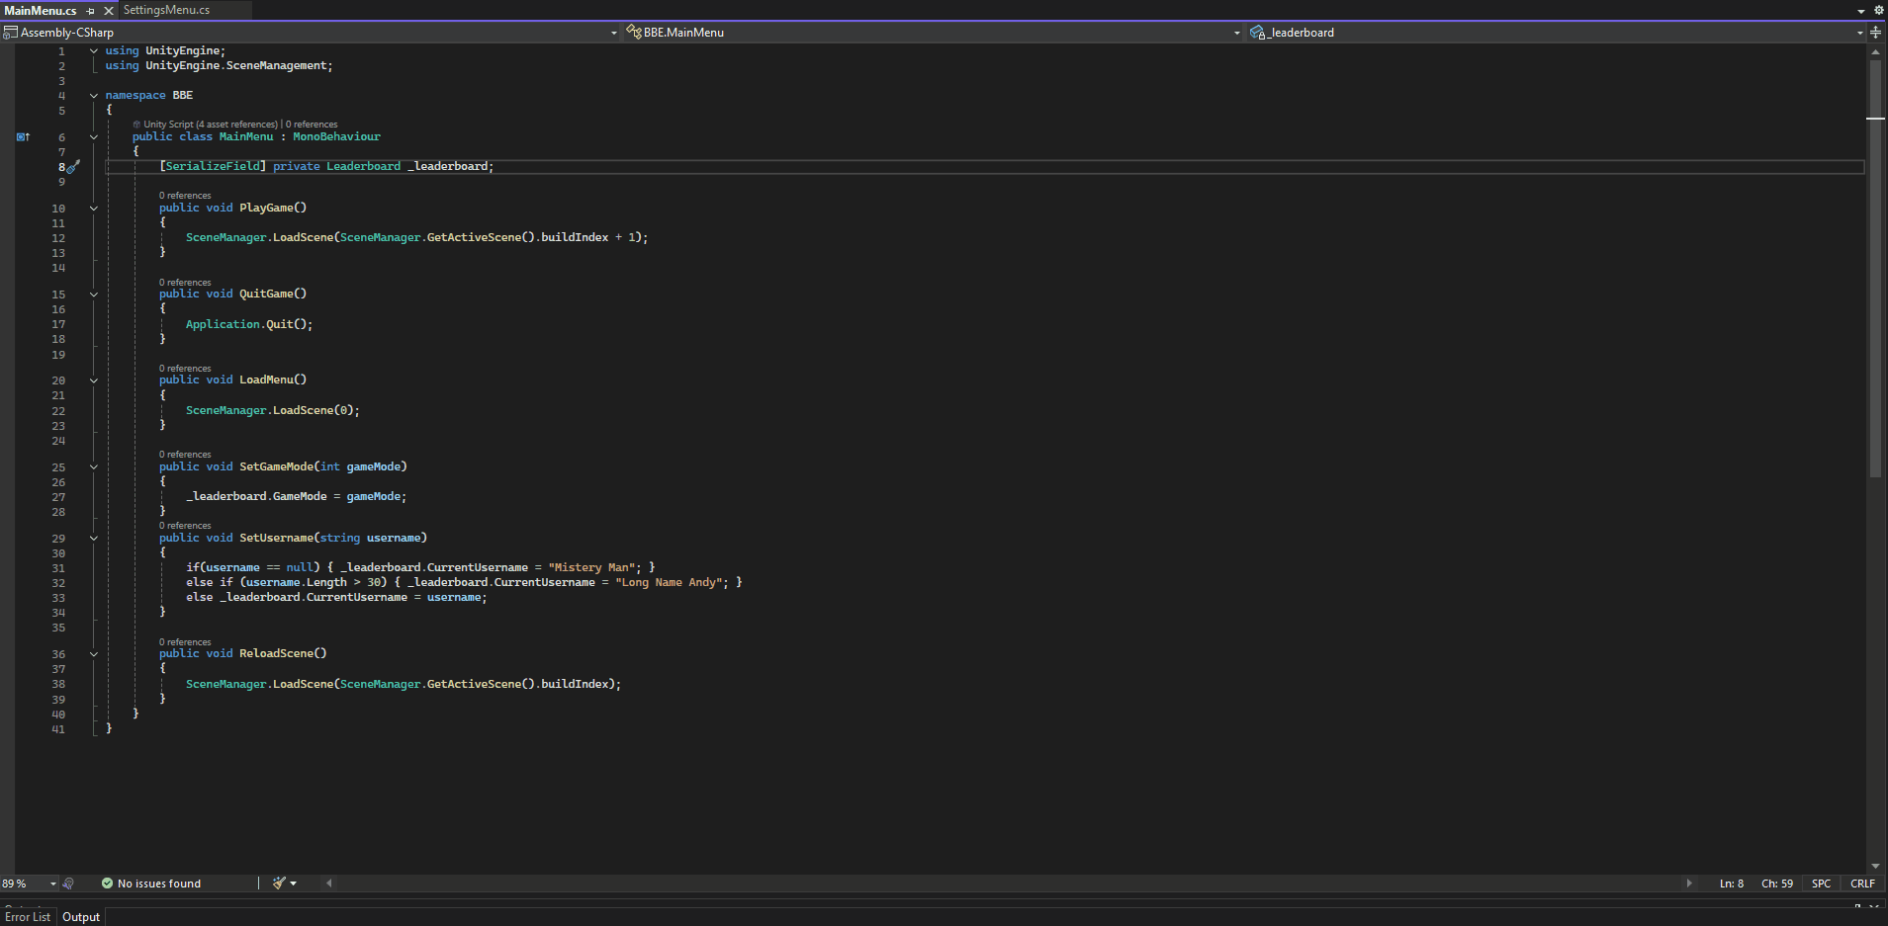
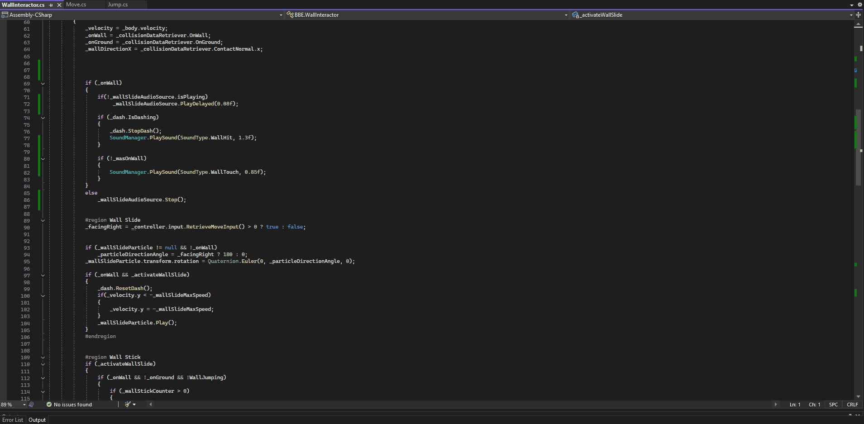
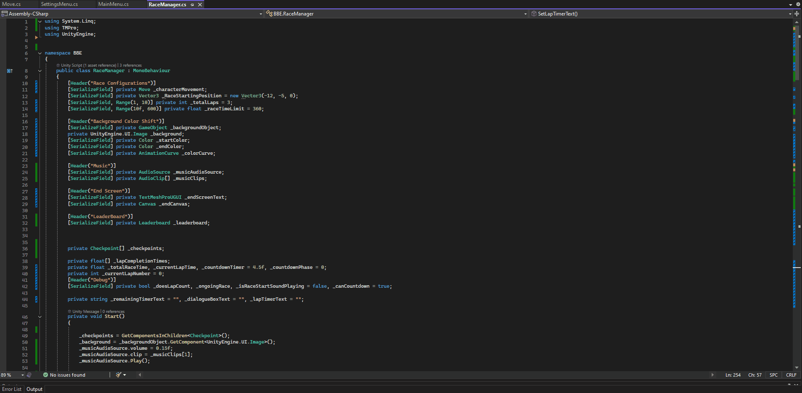
Implementação - Programação
Sound Manager
Menus
RaceManager - Gameplay Loops, Utilizável pra múltiplos modos de jogo
Partículas

Slide 10
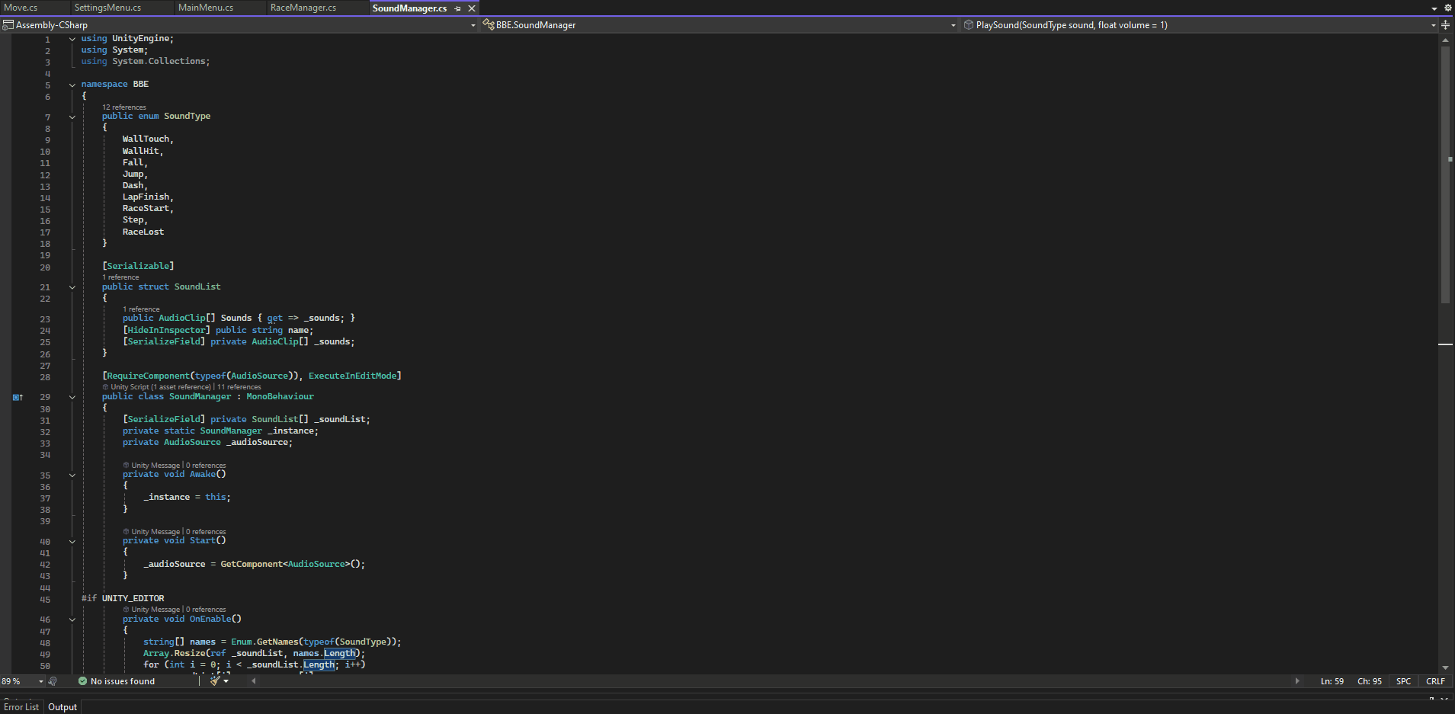
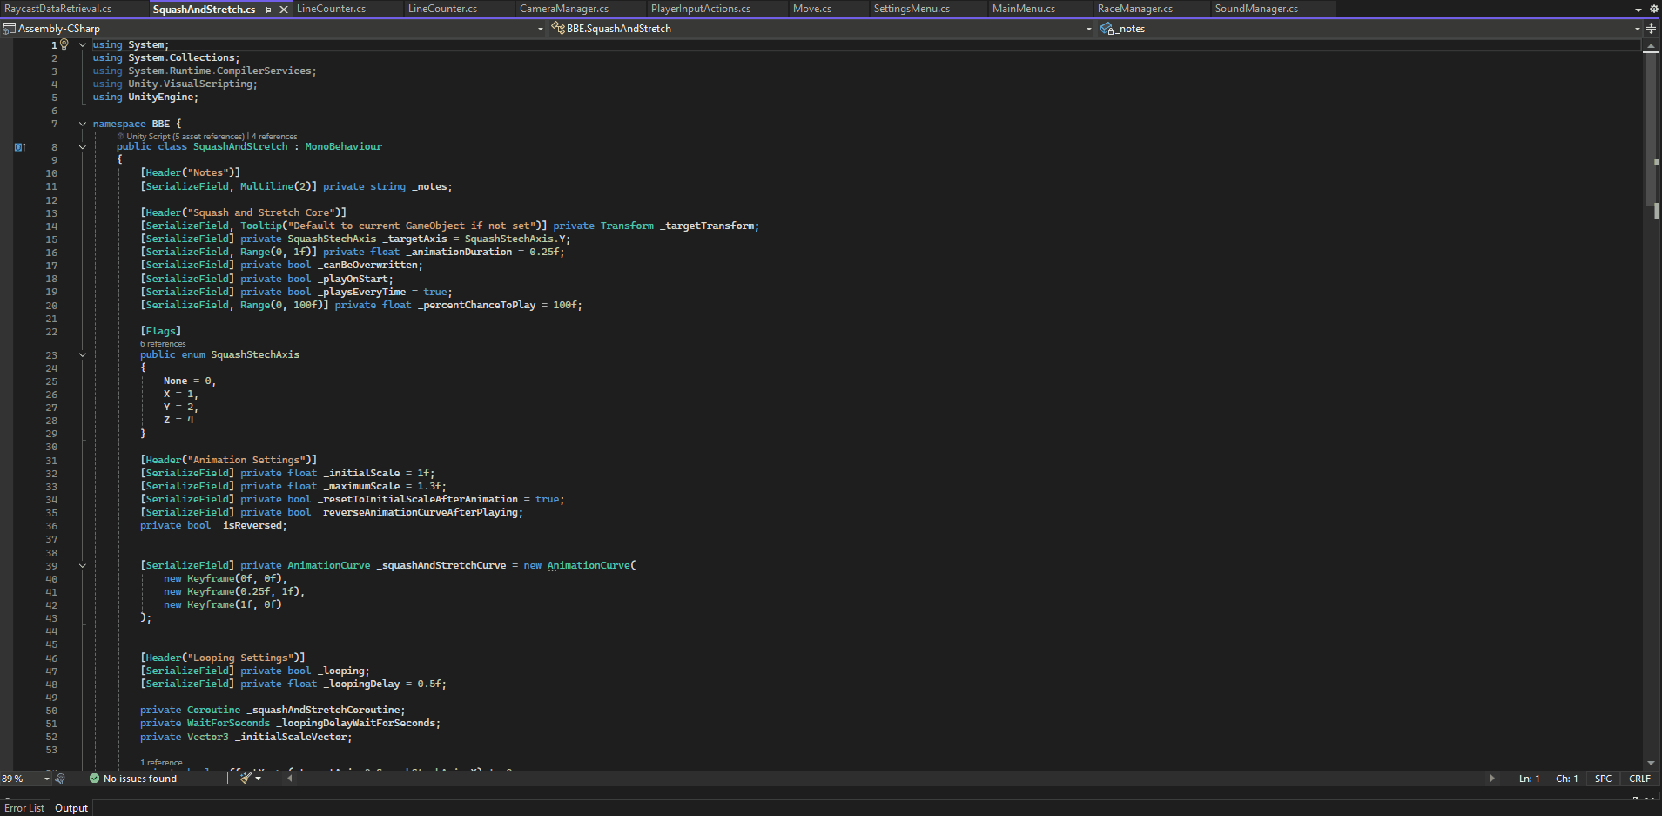
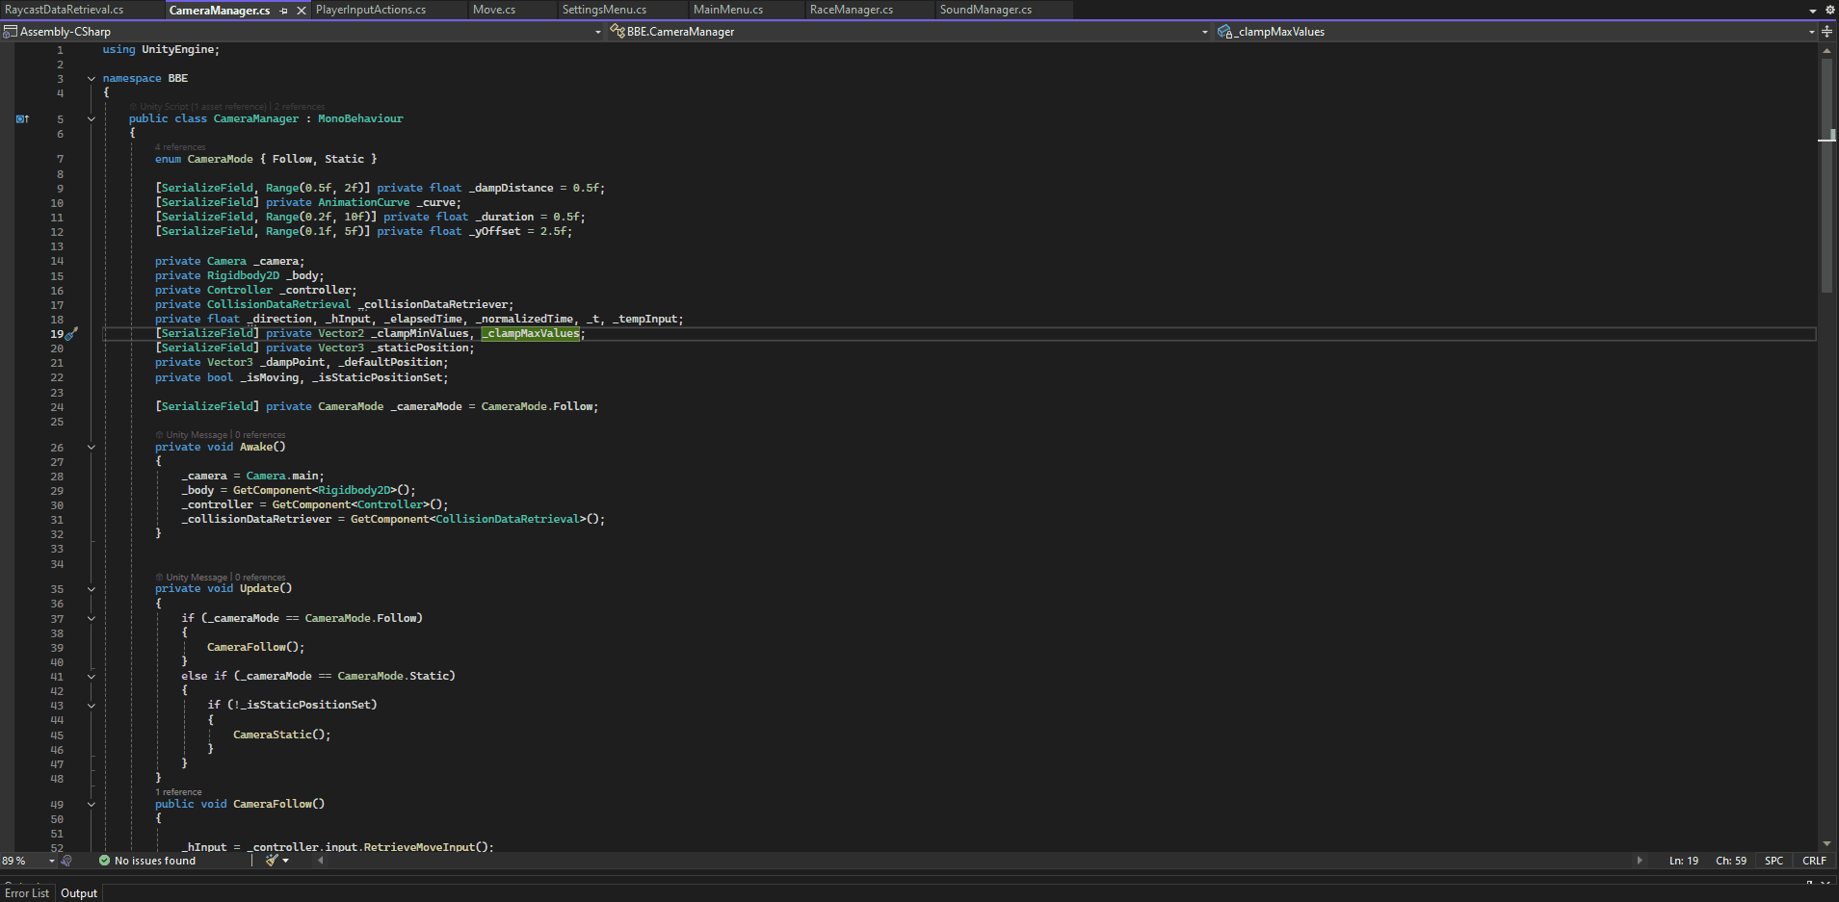
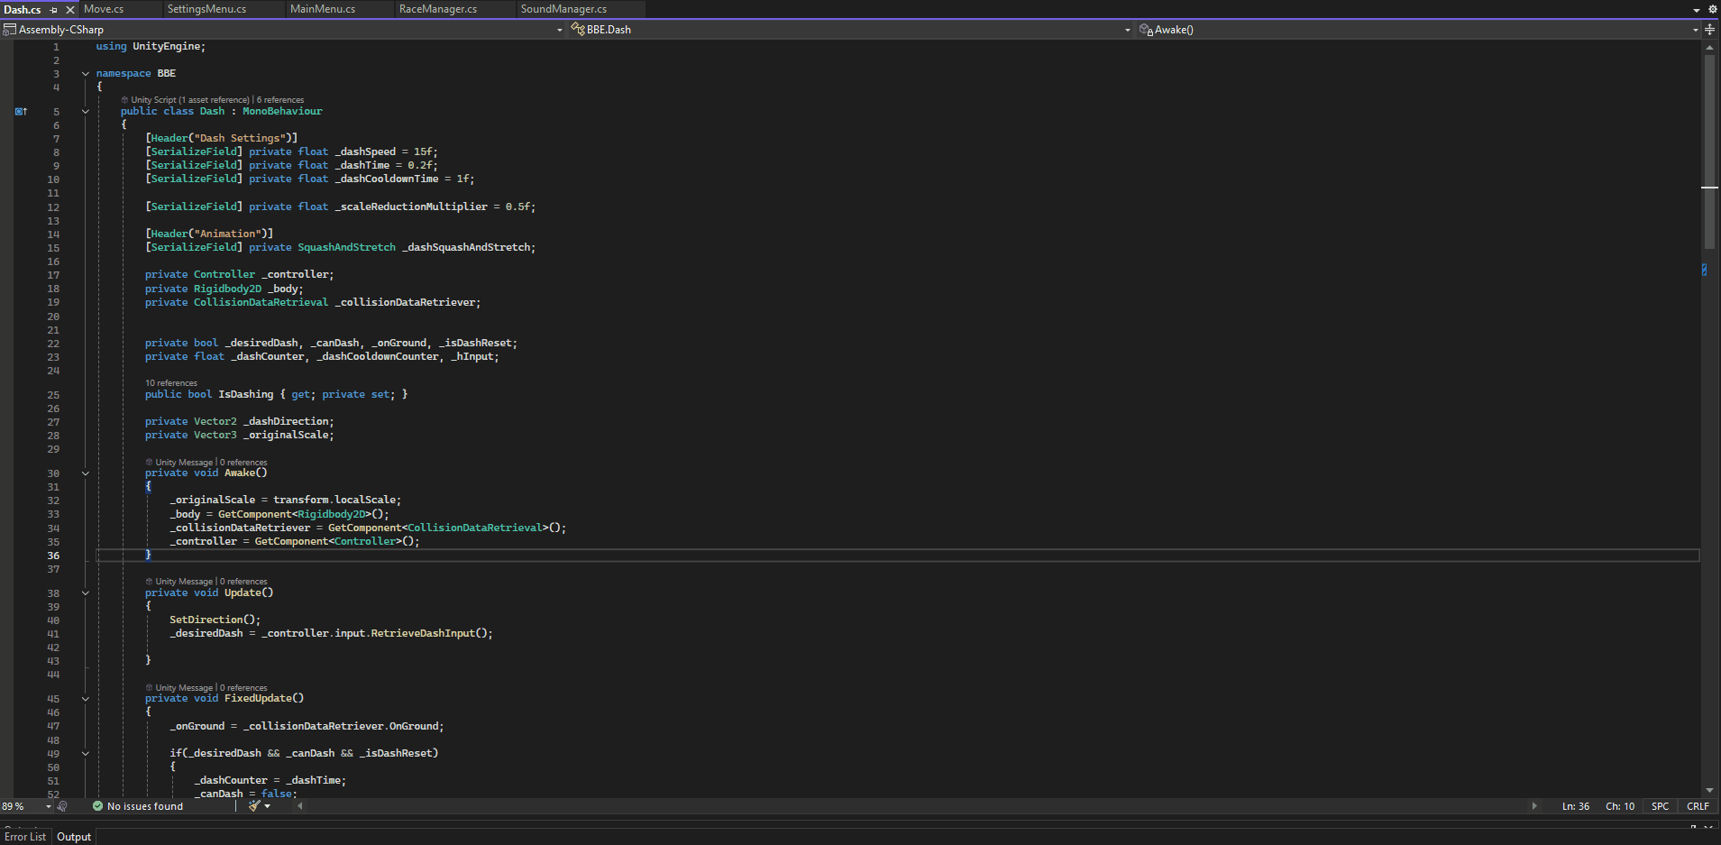
Implementação - Programação
Raycasts - EdgeCeiling Detection
Squash and Stretch
Dash
Câmera (500 versões e ainda está ruim :( )

Slide 11
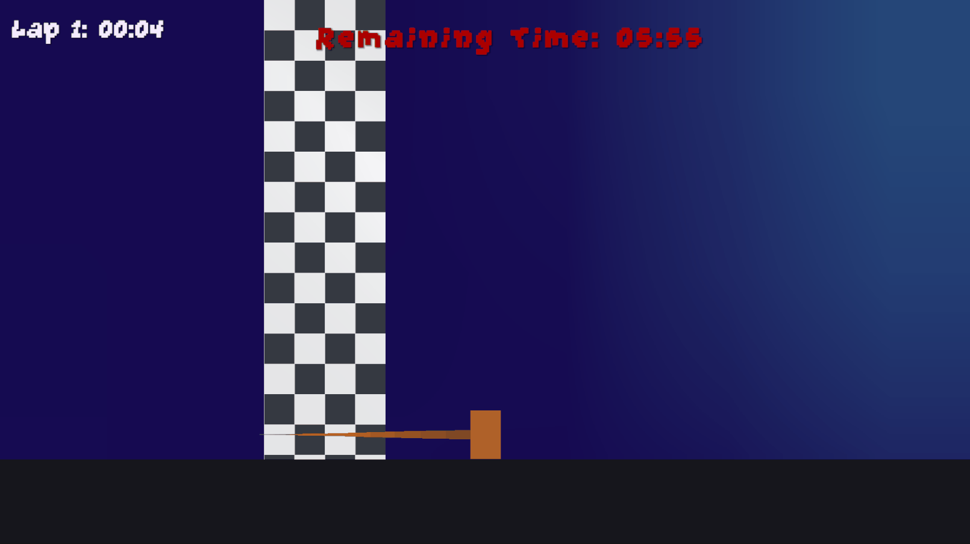
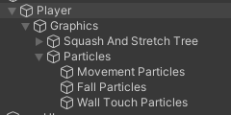
Implementação - Arte
Partículas - Andar, Aterrissar, e ao Deslizar na Parede

Slide 12

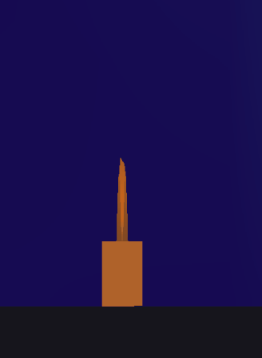
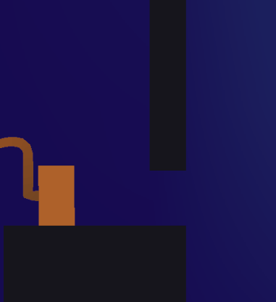
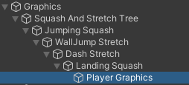

Implementação - Arte
Squash and Stretch - Idle, Pular, WallJump, Dash, "aterrissar".
(Para os Botões do Menu - Ainda não Implementado).

Slide 13
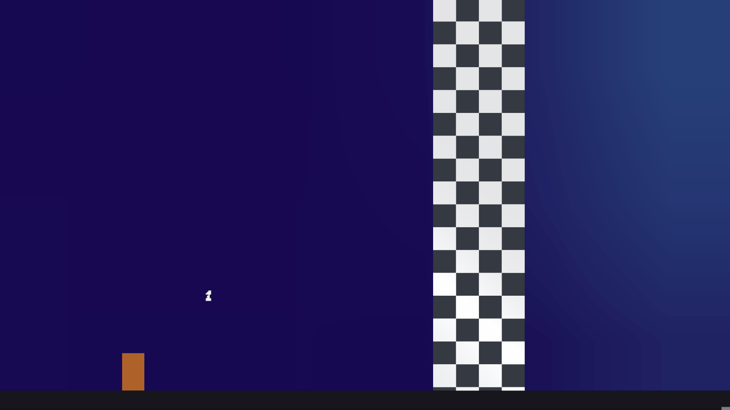
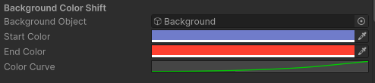
Implementação - Arte
Background Um Gradiente que usa apenas Values(Escala de Cinza) e transiciona de uma cor a outra ao decorrer da corrida por meio de Color.Lerp

Slide 14
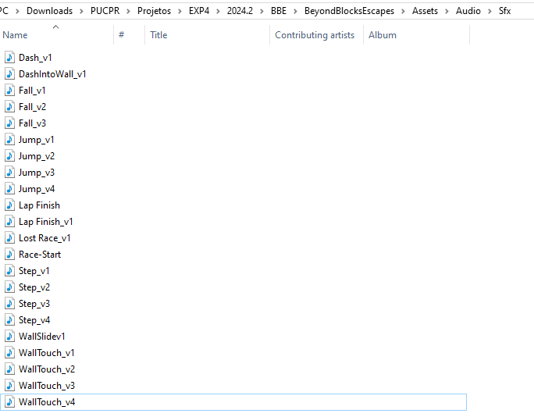
Implementação - Arte/Sonorização
Sons - 22 Efeitos sonoros, 10 cenários diferentes. 12 Variações
Masterização dos Sfx e da Música.
Feitos com Chiptone e BeepBox

Slide 15
Implementação - Design
Ferramentas como Coyote Time, Jump Buffer para dash e WallJump,
Ceiling “Push” correciona sua posição caso você bata com a cabeça em um canto,
(Versão para dash sendo implementada para PGS).
Configuração das variáveis para dar a sensação de velocidade ao jogo.
Implementação de Leaderboard dentro do Jogo para aumentar a ideia de Arcade e ser atrativo no PGS.
Planejamento do Nível, (Ajustes sendo realizados para a PGS).
Sfx do personagem sendo no Chiptone com o mesmo tipo onda para tentar passar uma ideia de personalidade.

Slide 16
Implementação - Ludo-Narrativa
Ideias Originais - Cada fase será um “cenário de Catástrofe” qual você deve atravessar rapidamente ou perecer.
Cenários já planejados que não foram utilizados:
Bomba/ Explosão
Inundação
Ideia de “modo história” backup (Provavelmente não será implementado a tempo - estou na corrida)
O jogo inicia apenas com a frase “Find yourself” ficando em cima do personagem que lentamente da fade out, para trás tem uma parede, apenas uma direção pra seguir. Após uma volta o fantasma do Time Trial está no início, a linha de chegada aparece. A corrida começa contra seu fantasma, duas voltas na segunda o fantasma troca.
Se você perder alguma das corridas contra seu fantasma - Derrota.
Durante a corrida frases aparecem em cima de seu personagem.
“this can’t be good”
“I must win”
“Beat him or perish” - em vermelho

Slide 17
Implementação - Futura?
Segue a lista de Implementações planejadas para o PGS - Tarefas Prováveis(90% de chance):
Terminar Implementação do Auxílio para o Dash
Squash and Stretch para os Botões
Áudio adicional ao conseguir um novo recorde na Corrida.
Alterações no Mapa
Tarefas Improváveis(40% de chance):
Terminar Sistema de Time Trial Ghost
Modo “História” - Descrita no Slide anterior
Efeito de Transição entre cenas.
Melhorar Cores.
Se um milagre acontecer(<1% de chance):
Modo “Time Trial” - Correr contra um fantasma desejado.
Mais Juice - Screen Shake, etc.
Efeito Simples de Post Processing

Slide 18
Desafios Pessoais
Vergonha, eu estava muito envergonhado sobre estar atrasado e ainda não ter apresentado nada nas aulas.
Solução: Apresentar algo incompleto, sabendo que seria um sentimento ruim, mas diminuindo as expectativas e possibilitando que eu começasse a trabalhar de verdade no projeto.
Desmotivação, pensar que não valia a pena trabalhar em algo que já estava destinado a falhar.
Solução: Começar pelas coisas que pareciam atraentes ou cativaram o meu interesse, como Squash and Stretch, ou o Background, tentando trabalhar, consistentemente, mesmo que pouco.
Setbacks, coisas que “deveriam” ser fáceis ou rápidas como, Sons e Menu, demoraram e Diversos dos sistemas que pareciam terminados apresentaram diversos Bugs, especialmente o pulo.
Solução: Correr atrás de resolver cada coisa de uma vez, não se desesperar e focar no mais importante para a entrega.
Crunch, muitas coisas cruciais para as últimas semanas.
Solução: Tankar, priorizar EXP4 ao máximo e fazer o meu melhor para entregar algo aceitável, não desistir e focar na menor tarefa que precisa ser feita urgentemente.

Slide 19
Desafios Implementação
Com relação a implementação do projeto em si, não houve nenhum desafio enorme, mais como inúmeros erros pequenos que consumiram meu tempo de desenvolvimento.
Mudança de escopo, o jogo entregue não é aquilo que foi planejado inicialmente.
Solução: Fazer o possível, focar em entregar algo, um jogo, acima daquilo que está planejado, mudar o escopo se necessário.
Solução Melhor: Se planejar adequada e realisticamente, após a mudança de escopo o desenvolvimento seguiu conforme o que foi planejado, dentro das novas expectativas.

Slide 20
Desafios Comunicação
Planejamento - Manter um Scrum Board semanal
Diário é demais para mim.
Planejar adiante quando não será possível trabalhar no projeto por conta de outras responsabilidades e não se sentir culpado por essas ocasiões.
Apresentações
ESSA É A COISA MAIS IMPORTANTE QUE APRENDI ESSE SEMESTRE
Não se esconder, sempre apresentar seu trabalho, por mais inadequado que seja, por mais vergonhosa que a experiência seja.
Não está mais escondendo alivia muito a pressão sobre o desenvolvimento e adequar suas expectativas, ajuda a saber o que é possível e motiva a trabalhar naquilo que importa ao invés de pensar na pressão do projeto como um todo.
Aceitar feedbacks e separar seu valor daquilo que você produz.
Filtrar Feedbacks inadequados
Os poucos feedbacks que eu desconsiderei para o meu projeto foram por conta do seguinte: A pessoa queria ajudar demais, às vezes não há muito o que falar do protótipo, ainda mais se ele for muito inicial, mas as pessoas querem ajudar e buscam algo por mais insignificante que seja pra falar.
Esse ensinamento fica pra mim mais como algo para se evitar quando EU estiver dando feedback do que algo para ativamente procurar quando recebendo eles.

Slide 21
Contemplação Final
No geral eu achei desafiador, desmotivador e completamente humilhante a minha primeira experiência fazendo um projeto solo, por minha própria culpa.
Mas também foi incrivelmente satisfatório e gratificante, especialmente para o final do semestre quando as coisas começaram a andar.
Eu me sinto muito orgulhoso do que promovi, apesar de pensar que poderia ter sido muito, muito, muito melhor, “se isso” ou “se aquilo” tivesse acontecido.
Apesar de ter entregue algo “inadequado”, eu acho que esse projeto foi a primeira vez que eu ouvi que algo que eu estava produzindo tinha potencial, isso foi muito motivador.
Saindo desse projeto, eu quero explorar as ideias que eu tenho para melhorar esse jogo e começar a fazer outros protótipos dos quais eu tenho interesse. Sem precisar focar nas falsas expectativas que eu coloco sobre mim mesmo.
Eu coloco muito valor na vergonha que eu passei nesse semestre e na culpa que eu senti, porque foi como descobrir que aquilo que eu temia não era nem perto de tão ruim quanto aquilo que eu colocava sobre mim mesmo.
Muito obrigado pela atenção Prof. e muito obrigado por todo o semestre, perdão pelos 21 slides de mucho texto e por toda a dor de cabeça que eu ocasionou esse semestre.
Nos vemos na PGS.

